Slide 1
RoomReady
Прилложение для поиска отелей и хостелов

Slide 2
Актуальность проекта
Проект приложения и телеграмм бота по поиску отелей и хостелов остается актуальным в современном мире, где все больше людей путешествуют как по работе, так и в отпуск. Такие приложения и боты помогают пользователям быстро и удобно находить подходящее жилье по различным критериям, таким как цена, расположение, удобства и отзывы других путешественников.
С учетом постоянного развития индустрии туризма, а также изменений в требованиях и предпочтениях путешественников, проекты по поиску отелей и хостелов должны постоянно обновляться и совершенствоваться. Например, добавление новых функций, улучшение интерфейса, распознования голосовых запросов, расширение базы данных отелей и хостелов, а также интеграция с другими сервисами (например, бронирование билетов на мероприятия или аренду автомобилей).
Таким образом, проекты приложений и ботов по поиску отелей и хостелов остаются актуальными и востребованными, предоставляя удобные инструменты для путешественников в поиске жилья в любой точке мира

Slide 3
Проблема
Проблема клиента, которую вы решаете.
Почему существующих вариантов решения
не достаточно?
Проект "RR" решает проблему выбора и бронирования жилья для путешественников. Он помогает пользователям найти наилучшие предложения на отели, хостелы, апартаменты и другие варианты размещения, сравнивая цены и условия проживания. Таким образом, проект облегчает поиск и бронирование жилья для всех типов путешественников - от туристов до деловых путешественников. Многие предпочитают пользоваться мессенджером «Тelegram» и мы хотим разместить там нашего бота, который будет распозновать не только текстовые сообщения, но и голосовые, что позволит быстрее и удобнее находить подходящее жилье.
Потому на данный момент нет ресурсов позволяющих осуществлять поиск жилья и предварительное бронирование через онлайн мессенджеры, что позволило бы сильно облегчить и ускорить процесс поиска жилья. Мы же в свою очередь намерены создать именно такой продукт, дополнив его нейросетью для распознавания еще и голосовых сообщений

Slide 4
Решение
Что вы предлагаете, уникальные преимущества и выгоды для клиента.
Удобство использования: клиентам не нужно набирать текстовые запросы, они могут просто говорить в микрофон устройства, и бот будет распознавать их голосовые команды.
Экономия времени: поиск отелей и хостелов становится еще более быстрым и эффективным, так как пользователи могут делать запросы голосом даже во время занятости или на ходу.
Доступность для людей с ограниченными возможностями: голосовое управление делает приложение и бот доступными для людей с ограниченными возможностями, которым может быть сложно пользоваться клавиатурой или сенсорным экраном.
Персонализированный опыт: приложение и бот могут использовать распознавание голосовых сообщений для создания персонализированных рекомендаций и предложений, основанных на предпочтениях и поведении пользователя.
Привлекательность для широкой аудитории: такие инновационные функции делают приложение и бот более привлекательными для широкой аудитории, включая молодежь и людей, привыкших к использованию голосовых помощников.
Таким образом, добавление функции распознавания голосовых сообщений в приложение и телеграмм бот по поиску отелей и хостелов предоставит уникальные преимущества и выгоды для клиентов, сделая процесс поиска жилья еще более удобным, быстрым и персонализированным.

Slide 5
Рынок
Рынок, на котором вы работаете, его объем, рост и уровень конкуренции.
Рынок, который планируется использовать для реализации продукта, включают в себя:
- Онлайн-продажи через собственный веб-сайт: это позволит привлечь клиентов со всего мира и обеспечить удобную покупку продукта.
- Сотрудничество с розничными точками: партнерство с магазинами и туристическими агентствами позволит расширить охват аудитории и предложить продукт в удобном для потребителя формате.
Объем рынка поиска отелей и хостелов постоянно растет, поскольку все больше людей путешествуют как в рабочих, так и в отпускных целях. Рост популярности голосовых помощников также делает функцию распознавания голосовых сообщений более привлекательной для пользователей.
Конкуренция на рынке поиска отелей и хостелов может быть жесткой, но инновационные функции, такие как распознавание голосовых сообщений, могут помочь привлечь новых пользователей и удержать существующих. Важно также следить за тенденциями на рынке и адаптировать приложение и бот под изменяющиеся потребности пользователей.
Таким образом, рынок поиска отелей и хостелов представляет собой перспективное направление для развития приложения и бота с функцией распознавания голосовых сообщений. С учетом правильной маркетинговой стратегии и удовлетворения потребностей пользователей, ваше приложение и бот могут успешно конкурировать и занимать свою долю на этом растущем рынке.

Slide 6
Бизнес-модель
Бизнес-модель – как вы зарабатываете или планируете.
Бизнес-модель "RR" предполагает создание ценности для пользователей путем предоставления удобного и быстрого способа подбора отеля, а также возможности оставлять отзывы и делиться опытом проживания. Для получения прибыли планируется использовать модель комиссионных сборов от отелей за бронирование через нашу платформу.
Отношения с потребителями будут выстраиваться на основе прозрачности и надежности предоставляемой информации, а также на основе обратной связи и учета пожеланий пользователей.
Для привлечения финансовых ресурсов планируется использовать частных инвесторов. Каналы продвижения будут включать в себя интернет-маркетинг, рекламу в социальных сетях, а также партнерские программы с другими сервисами для путешественников.

Slide 7
Текущие результаты
Текущие результаты: успешные кейсы, клиенты или предварительные договоренности, привлеченные инвестиции и др.
Паспорт и модель проекта.
Проблемное интервью с Ц.А
Инвестиции в виде грандов и кредитных средств

Slide 8

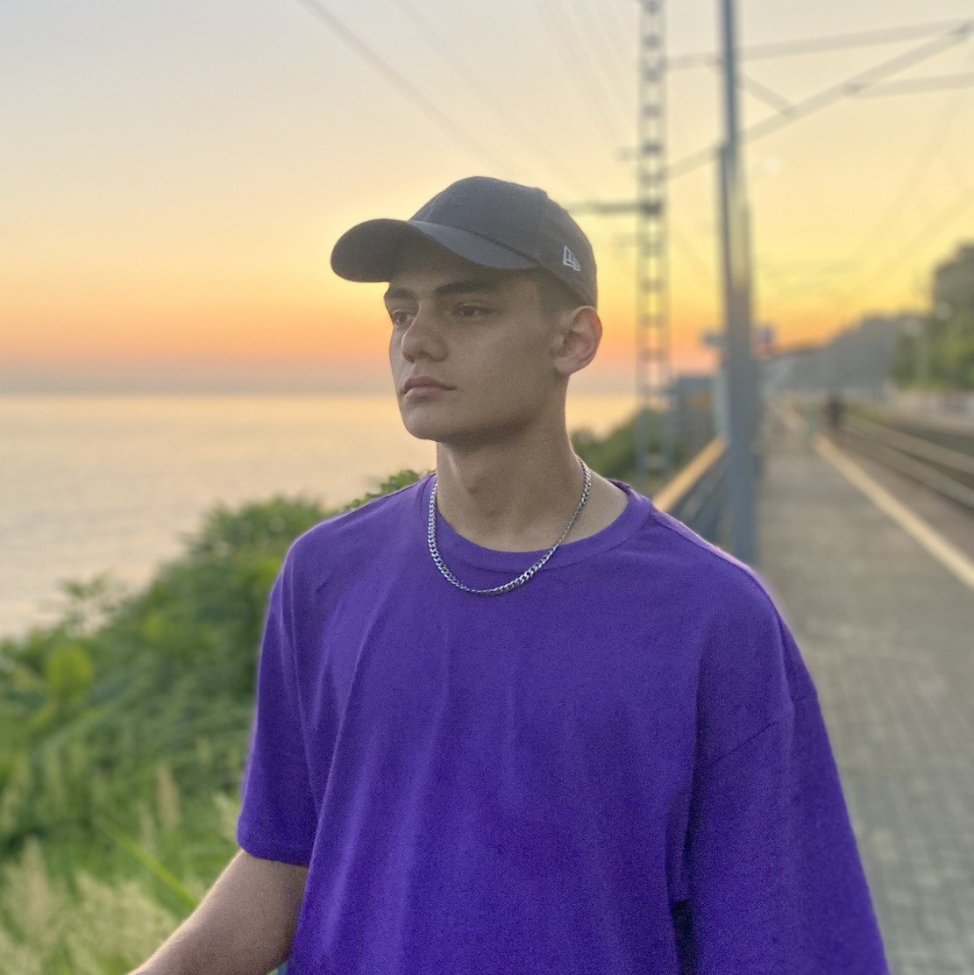

Команда
Ключевые члены ваше команды (CEO, CTO и СMO), опыт и компетенции;
Рубцов Сергей Александрович
Жуков Александр Сергеевич
Разработчик.
Лидер, Ком.Менеджер.

Slide 9
Планы развития
Планы развития, потребности и предложение для того, кому вы адресуете презентацию.
Расширение функционала: рассмотрим возможность добавления новых функций, которые могут улучшить пользовательский опыт. Например, мы можем добавить функцию бронирования отелей и хостелов через голосовые команды, или функцию предложения пользователю различных вариантов размещения на основе их предпочтений.
Партнерство с другими сервисами: исследуем возможности партнерства с другими сервисами, такими как онлайн-турагентствами или платформами для бронирования размещения. Это может помочь нам расширить свою аудиторию и увеличить количество пользователей.
Масштабирование на новые рынки: если наше приложение и бот будут успешно работать на рынке, рассмотрим возможность расширения на новые рынки. Исследуем спрос на подобные услуги в других странах и регионах, и разработаем планы по проникновению на эти рынки.
4. Улучшим технической стороны: инвестируем в улучшение технической стороны нашего приложения и бота, чтобы обеспечить более быструю и надежную работу. Это может включать в себя оптимизацию алгоритмов распознавания голосовых сообщений, улучшение интерфейса пользователя и обновление систем безопасности.
5. Анализ обратной связи пользователей: регулярно будем собирать обратную связь от пользователей и использовать ее для улучшения нашего продукта. Это поможет нам понять потребности пользователей и предложить им более удовлетворительный опыт использования приложения и бота.

Slide 10
Контакты
Сайт
Телефон
email
Website.ru
+7 (___) ___-__-__
email@mailto.ru

